Slide 1
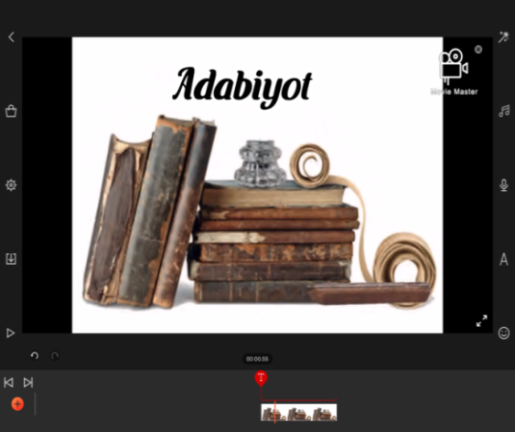
Adabiyot
9- sinf
Mavzu: Oybekning
“Navoiy” romani

Slide 2
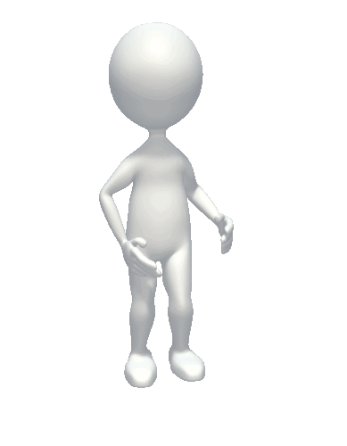

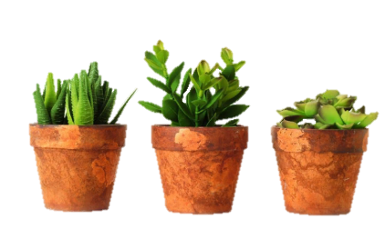
Topshiriqni tekshirish
Rusumoti jang – jang usullari
Burong‘or – qo‘shin o‘ng tomoni
G‘o‘l – qo‘shin o‘rta qismi
E’timodli – ishonchli
Kordon – ish biladigan
Dorilxalofat – poytaxt
Sobihi tadbir – tadbirli
Barq – Chaqmoq, yashin

Slide 3
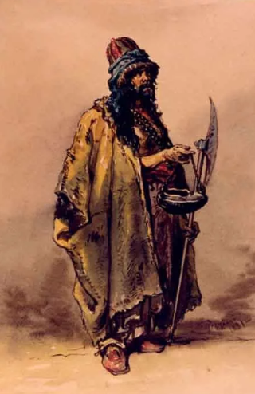
Bobo Xokiy
Boyqaro Murg‘ob suvi bo‘ylab, o‘zining sakkiz yuz ellik suvorisi bilan kechalab ham yurib ketdi. Bobo Xokiy degan mashhur darvesh shu atrofda bir tog‘ning g‘ori ichida yashar edi. U yoshligidan boshlab dunyodan etak silkib odamlardan uzoqda, vahshiy tosh maskanida ibodat bilan mashg‘ul edi.

Slide 4
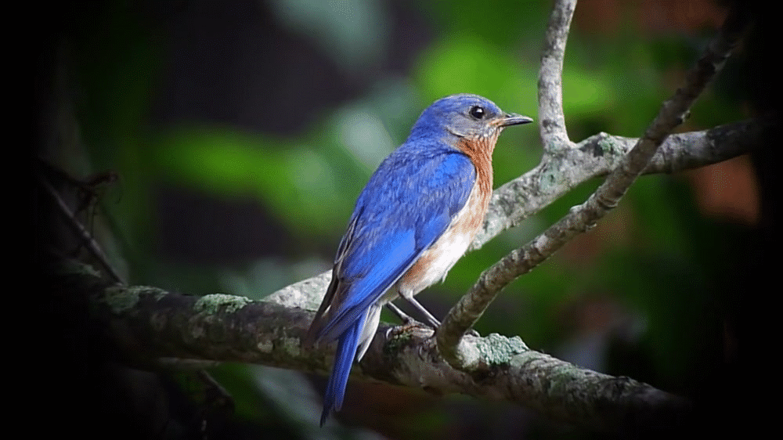
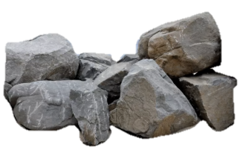

Pok inson duosi
Bu maskanning ichi men gunohkor bandaning ko‘ngli yanglig‘ qora bo‘lsa ham, uni shahanshohlarning oltin qasrlaridan afzal ko‘ramen. Bu yerda qushlar bilan hamrohmen, toshlar bilan dardkashmen. Yo, Ollo! Jamoling tug‘yoni bo‘lgan bahor sellari sening shafqat daryoyingga meni sudramadi. Qishning bo‘ronlari vujudimdagi zang bosgan zanjirlarni uzib, meni sening aslingga qaytarmadi... Yohu!

Slide 5
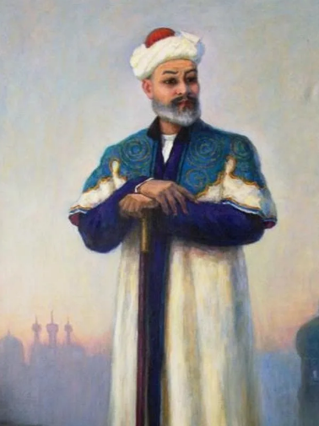
Navoiy jasorati
Navoiy qilichni hassa kabi tutib, yotiq tepadan ildam pastga tushdi. Qurolli navkar qichqirdi: “Kim? Hozir bo‘l!” Navoiy qilichni ko‘tarmasdan, buyuruvchi kеskin tusda so‘zladi: “Qilichlarni qinga joylangiz, shu lahzada taslim bo‘lingiz!” Ikkinchi navkar: “Siz kimsiz? Nega taslim bo‘lamiz?”. Shoir: “Men — Alisher Navoiy!”

Slide 6
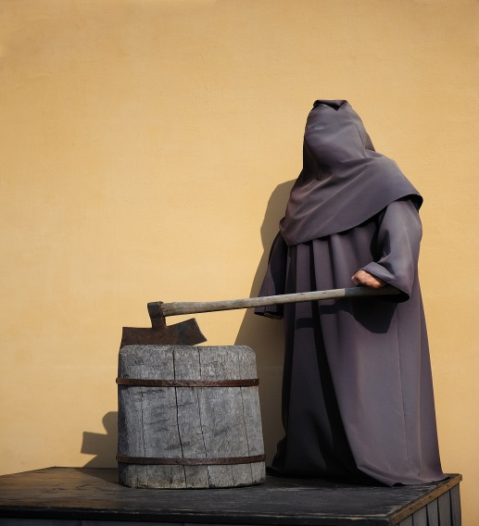
Jazo
Hirot qal’alardan, arklardan yangragan karnay, nog‘ora sadolari bilan uyg‘ondi. Mirzo Yodgorning boshi kesildi. Uning tarafdorlari jonlarini hovuchlab, in-iniga kirdi...

Slide 7

Ijod
Sovuqdan badani jimirlashdi. Manqal oldiga o‘tirdi. Ustini yupqa kul bosa boshlagan cho‘g‘ni mis kurakcha bilan yengilgina titib, qo‘llarini tutdi. Yana shoirona xayolga, tafakkurga berildi. U o‘z ona tilining qudratini, go‘zalligini namoyishlantira bilajak katta dostonlar yaratmoqni orzu qilardi.

Slide 8
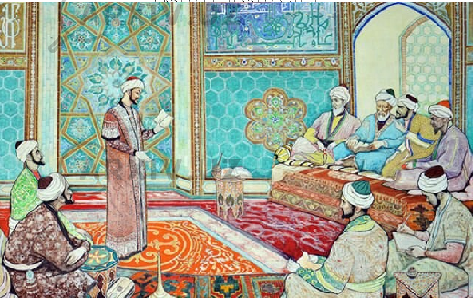
Yangi lavozim
Husayn Boyqaro Navoiyni uning qarshiligiga qaramay, muhrdorlik lavozimiga tayinlaydi. Ko‘ngli ijodga moyil shoir shohning taklifiga ko‘nishga majbur bo‘ladi. El-ulus ishlari bilan band bo‘lishiga qaramay, ijod ahliga homiylik qilish, ularga imkoniyat yaratishga e’tibor qaratadi.

Slide 9
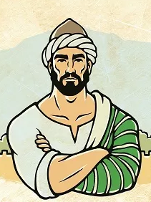
Pahlavon
Muhammad Sayid saroy pahlavonlarining eng zo‘ri va mohiri edi. U kеng yag‘rinli, quloch ko‘krakli, butun dov jussasidan quvvat barq urardi. Husayn Boyqaro unga “Pahlavoni olam”, degan laqab bergan.

Slide 10
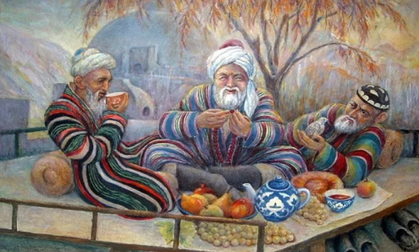
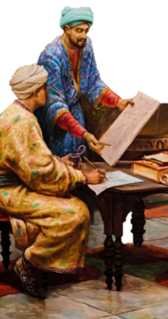
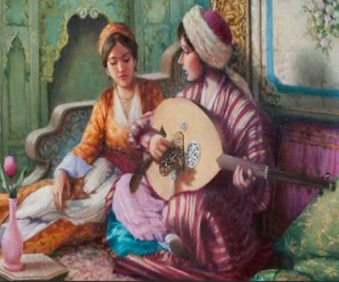
El baxti
Pahlavon hayajon bilan dеdi:
— Bu — ko‘hna Xuroson tarixining oltin sahifasidir!
— El baxtining tug‘ilgan kuni, — dеdi Xo‘ja Afzal.

Slide 11
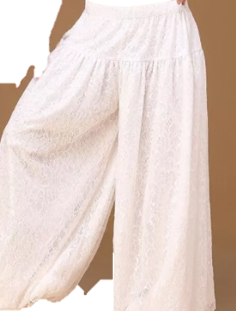
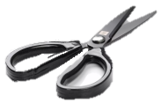

Munajjim
Kambag‘al bo‘z ishtonini qay soatda bichishi, qay soatda kiyishi kerak? Podshoh oltin taxtga qay kun, qay soatda o‘tirishi kerak, sevikli qizga qay soatda muhabbatnoma yozmoq kerak? Dushmanni o‘ldirmoq uchun qay soatda zahar tayyorlamoq kerak? Chol bularning hammasiga yulduzlarning javobini olib beradi.

Slide 12
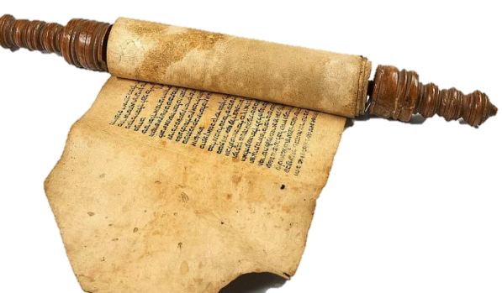
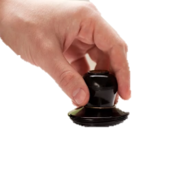
Muhrdor
Tillar go‘yo so‘zlashdan ojiz edi. Hamma bir-biriga qaraydi, xolos. Navoiy o‘z muhrini yorliqning shunday bir joyiga bosgan ediki, hech bir amir Navoiy muhridan pastga muhr bosishga imkon topolmas edi!

Slide 13
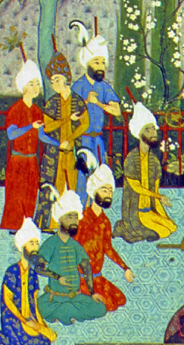
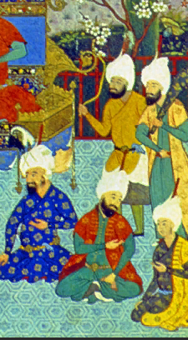
Majlis
Majlisda butun Xuroson va o‘zga mamlakatlarga dong‘i ketgan bir necha ulug‘ olimlar ham ko‘p vaqt shoir bilan birga bo‘ladigan shoir Shayxim Suhayliy, shoir Hofiz Yoriy, Hiloliy, Binoiy, mavlono Shahobiddin darvesh tabiatli
qari Hasan Ardasher va Navoiy xizmatida bo‘lgan fazilatli ba’zi mulozimlar bor edi.

Slide 14
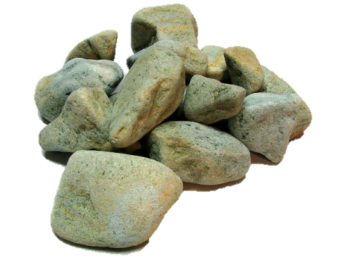
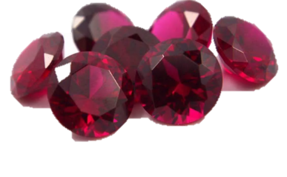
Ikki til
— Bilmadik, turkiy shе’rning istiqboli ne bo‘lur ekan? — dеdi u endi oq tusha boshlagan ko‘rkam soqolini selkillatib, kulib. — Har holda ba’zi shuaroning bu boradagi harakatlarida oz ma’no ko‘rurmen... Sopalak tosh bilan Badaxshon la’li va aqiqi boshqa-boshqa narsadir.

Slide 15


Navoiy va Foniy
— Alisher janoblari, siz zullisonaynsiz, siz uchun “Foniy”mi, “Navoiy”mi dilbardir? — Haq so‘zni aytsak, — dеdi Navoiy jiddiy, lekin ingichka tabassum bilan, — biz uchun o‘z tilimiz dilbardir, demak, “Navoiy” dilbardir.
Turkiy
Forsiy

Slide 16

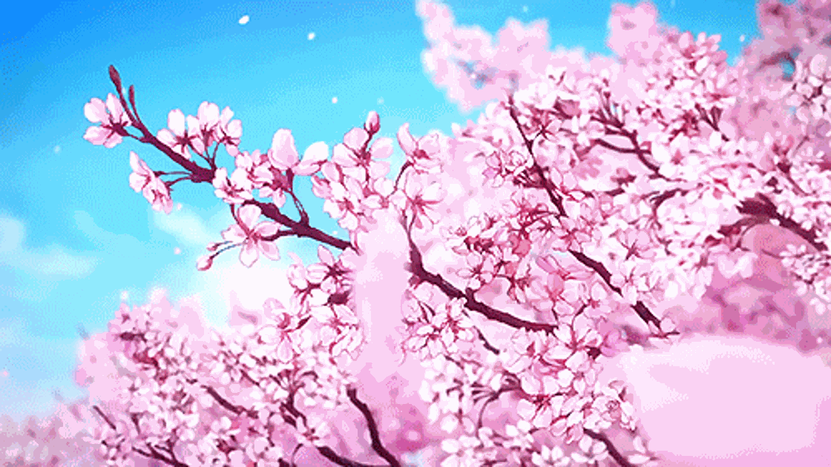
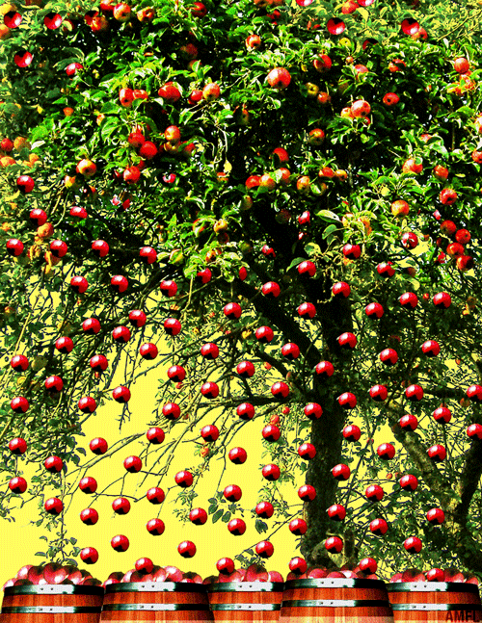
Ilm haqida
Gulning to‘ni qirq parcha bo‘lsa ham, u guldir! Ilmni xalqqa beringiz va tafakkur bilan ilmni kеngaytirmoqqa harakat qilingiz! Ilm ko‘mig‘liq xazina emas, jonli daraxtdir, o‘smog‘i, gullamog‘i, meva bermog‘i kerak!

Slide 17
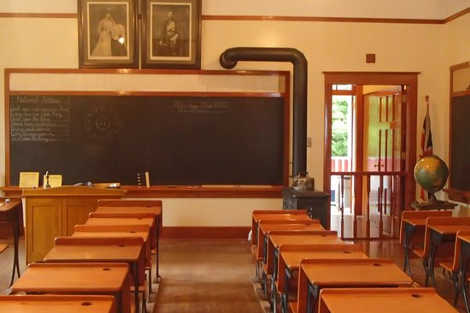

Mustaqil bajarish uchun topshiriq
“Yo‘qolgan ot va eshak” voqeasiga munosabatingizni yozing.
Darslikdagi savol va topshiriqlarni bajaring.
Asarning to‘liq matnini o‘qib chiqing.

